Slide 1

الكسور غير الاعتيادية والأعداد الكسرية
(6-3)

Slide 2
أهداف الدرس
تبسيط الكسور باختزال العوامل المشتركة، وتحديد الكسور المتكافئة وتغيير الكسور غير الاعتيادية إلى عدد كسري والعكس وتحويل الكسر العشري المنتهي إلى كسور.

Slide 3
الكسور غير الاعتيادية والأعداد الكسرية
23
=
6
5
5
3
=
1
1
1
6
6
اكتب ما تمثله الأشكال بالكسور غير الاعتيادية والأعداد الكسرية:
4
10
1
6
6
2
14
2
6
6

Slide 4


الكسور غير الاعتيادية والأعداد الكسرية
24
حول الكسر غير الاعتيادي إلى عدد كسري:
4
20
24
5
-
+
=
0
5
5
5
19
4
24
4
4
4
=
4
5
24
4
5
-
4
5
5
+
4
=
5
5
14
=
5
-
الباقي
9
4
4
=
24
خارج القسمة
5
-
5
5
المقسوم عليه
4
حول العدد الكسري إلى كسر غير اعتيادي:
23
5
=
3
6
6
23
5
=
3
+
6
6
×

Slide 5
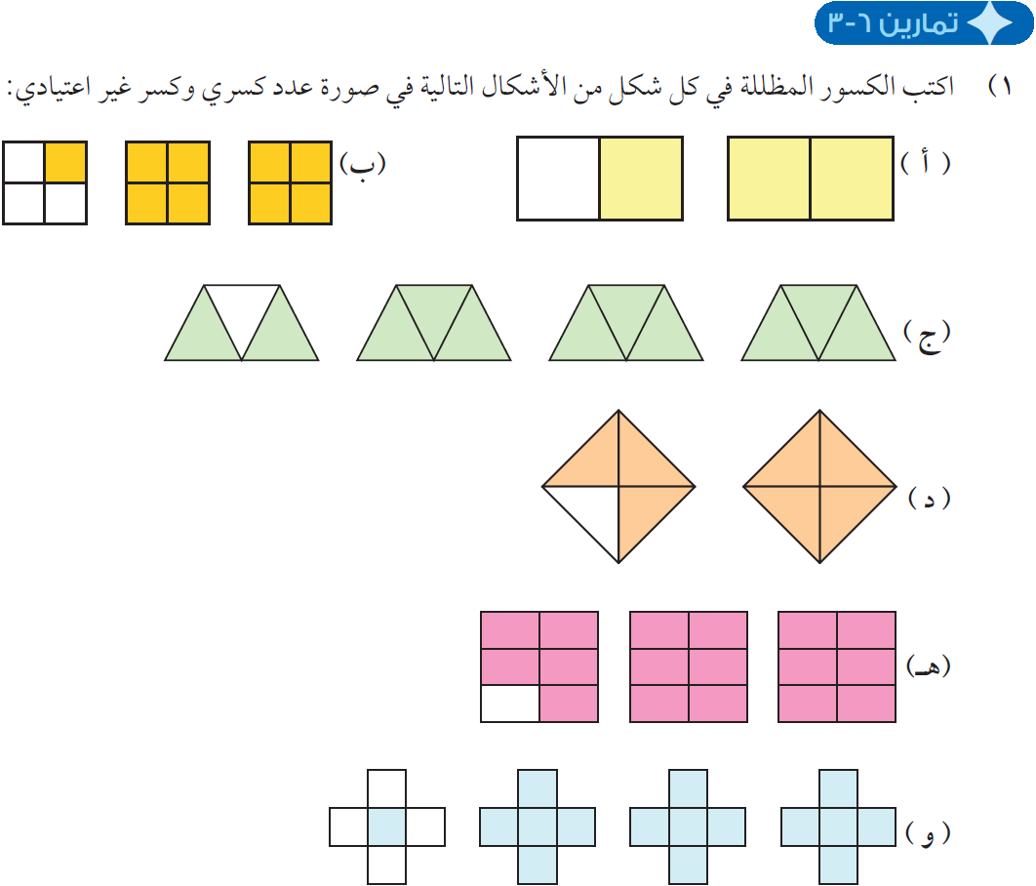
9
2
1
3
1
1
=
=
4
4
2
2
11
=
3
2
3
3
7
1
3
=
4
4
17
=
2
5
6
6
16
=
3
1
5
5

Slide 6
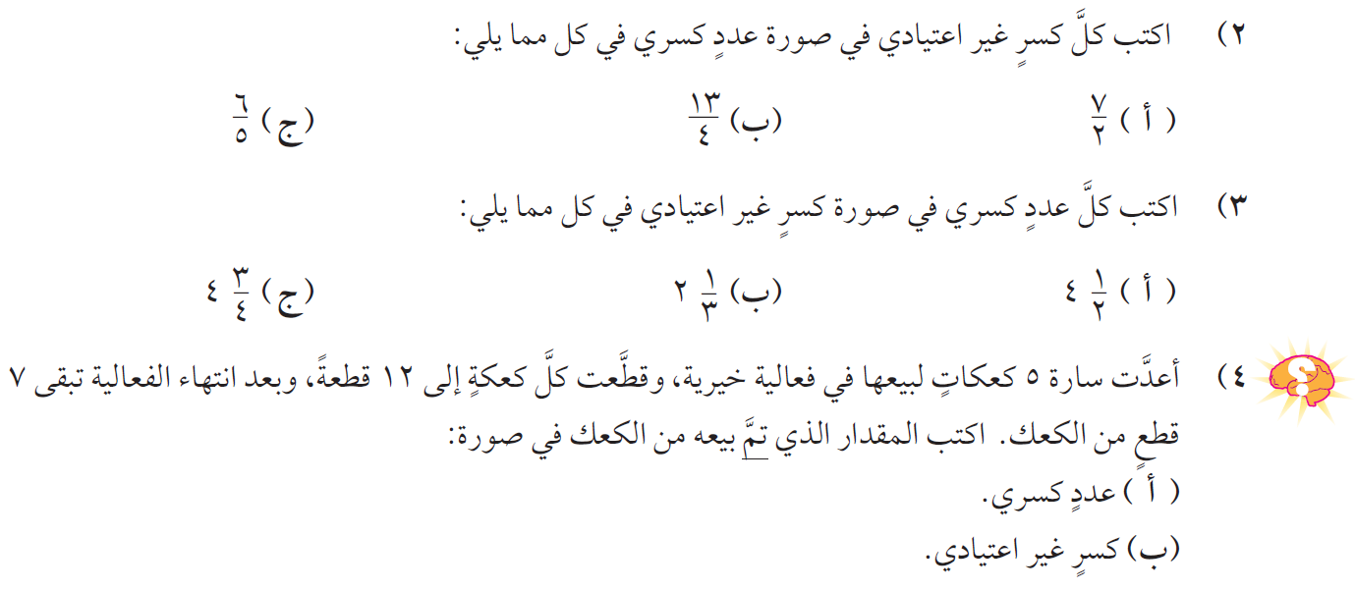
1
1
=
3
1
=
3
1
=
5
4
2
19
=
7
=
9
=
4
3
2
53
7
60
7
×12
4
5
=
-
=
-
5
12
12
12
12
12
1
×12
53
12

Slide 7
شكراً على المتابعة
كان معكم / أحمد الصباري

